Slide 1

Ações para garantir o abastecimento de água permanente em períodos de instabilidade hídrica
Milena Rossetti
Técnica Química da Comusa – Serviços de Água e Esgoto de Novo Hamburgo

Slide 2


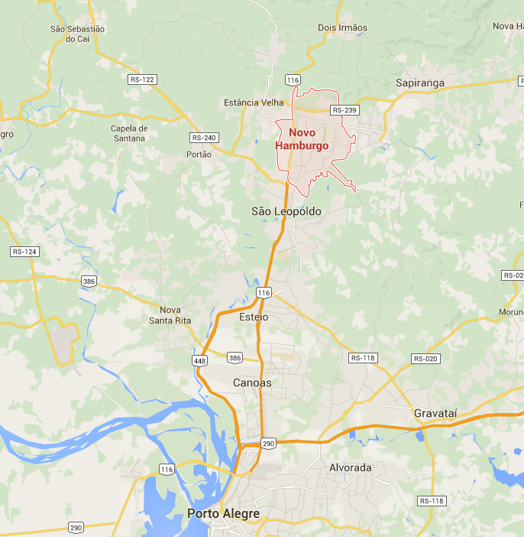
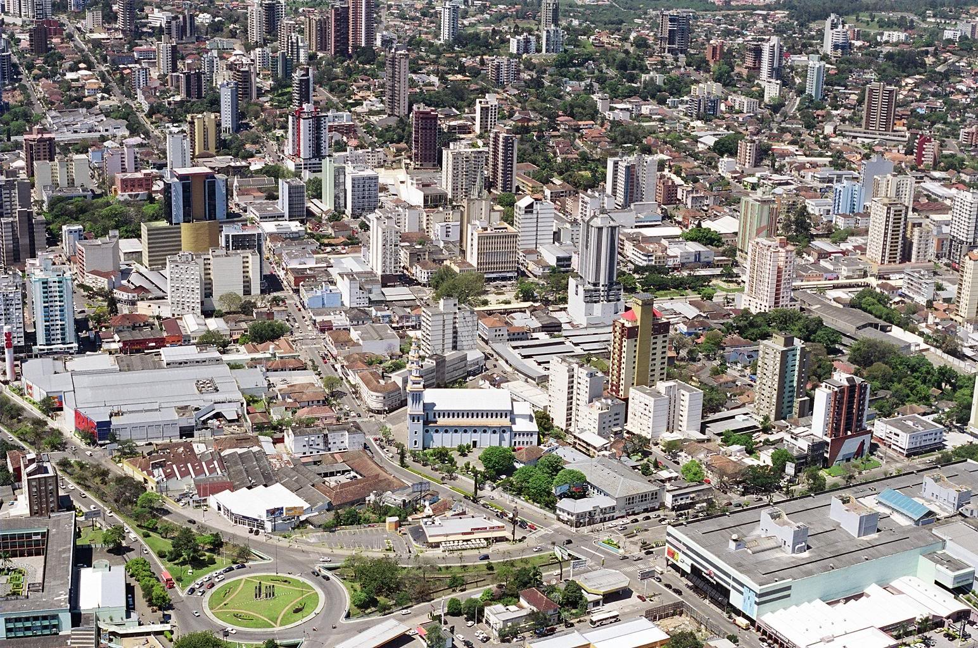
NOVO HAMBURGO
- Localização: região metropolitana.
- População: 238.940 habitantes (IBGE, 2010).
- Predominantemente urbana.
- Abastecimento hídrico: 98% da área urbana é abastecida pela Autarquia Comusa .

Slide 3
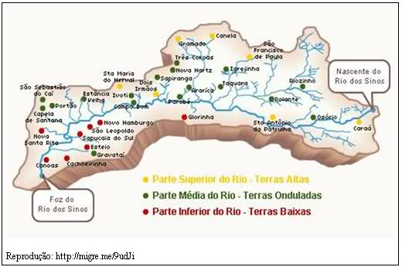
Bacia hidrográfica do Rio dos Sinos
Extensão: 190km
Área da Bacia: 3.820km² (1,5% da área do RS).
Responsável pelo aporte hídrico de 12% da população do estado.
Região responsável por 20% do PIB do RS.

Slide 4
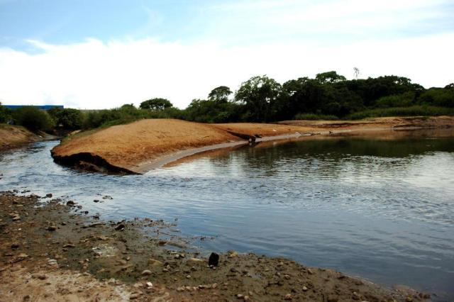
ZH, 14/12/2011
“O corte diário é feito em rodízio entre os bairros no final da noite e madrugada. O nível do Rio dos Sinos na área de captação está em 2,25 metros, apenas 10 centímetros acima da medição de alerta.”

Slide 5
Objetivo:
Descrever as principais ações adotadas pela Comusa, no período de 2012 a 2016, na tentativa de garantir o abastecimento público de água potável ininterrupto e, analisar a efetividade dessas ações.

Slide 6
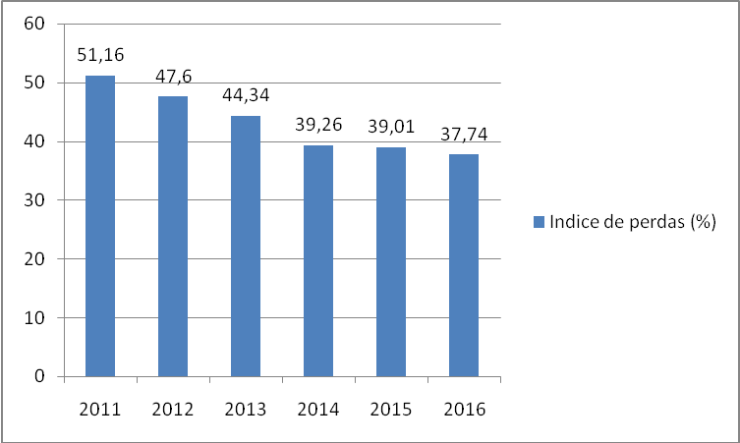
Comparação ano a ano do índice de perdas do sistema de distribuição de água potável.
Cálculo conforme SNIS

Slide 7
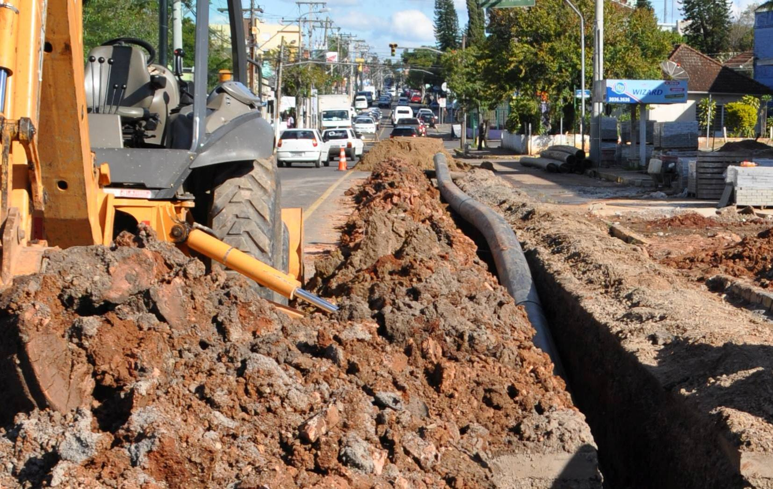
Programa de Controle e Redução de Perdas:
Continuidade do Programa de Substituição de Redes de água – iniciado em 2008, substitui redes de fibrocimento por polietileno de alta densidade (PEAD).
Substituição de hidrômetros com consumo elevado ou 3 anos de uso.

Slide 8
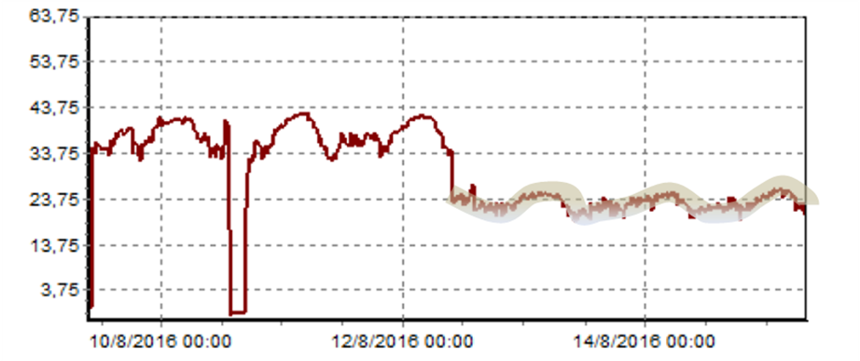
Programa de Controle e Redução de Perdas:
Instalação de válvulas reguladoras de pressão (VRPs) – controle e redução de pressão para diminuição dos vazamentos em locais com histórico de elevadas quantidades de rompimentos e ramais ou locais com pressão acima de 40MCA.

Slide 9
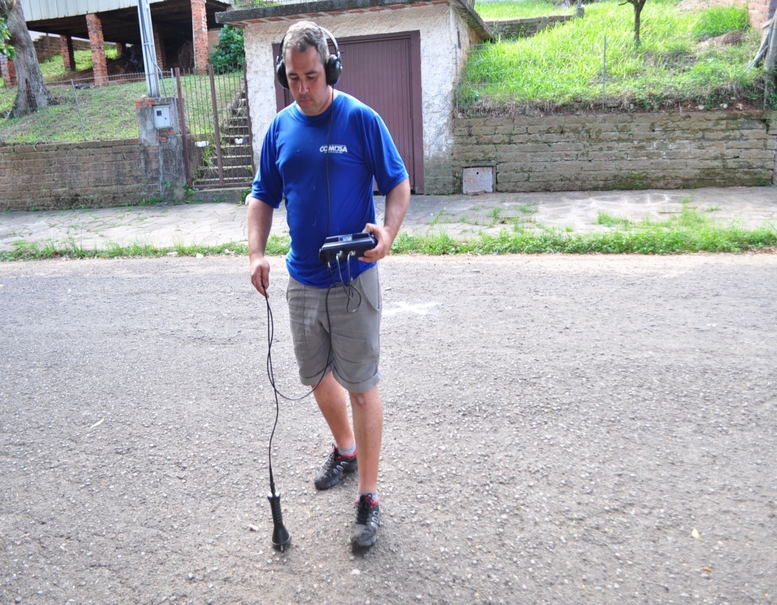
Programa de Controle e Redução de Perdas:
Instalação de macromedidores – auxiliam na detecção de possíveis vazamentos.
Controle ativo de vazamentos – varreduras com geofone e/ou haste de escuta.
Regularização de ligações.

Slide 10
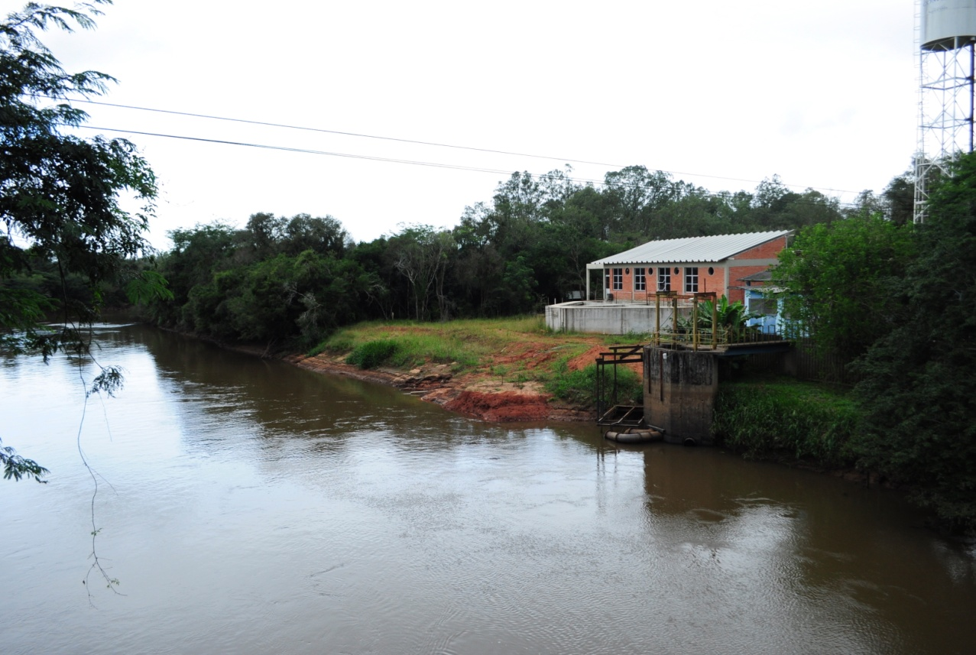
Construção de Nova Estação de Captação de Água Bruta:
Com maior capacidade e mais profunda que a atual, permitirá captar água em épocas de estiagem.

Slide 11
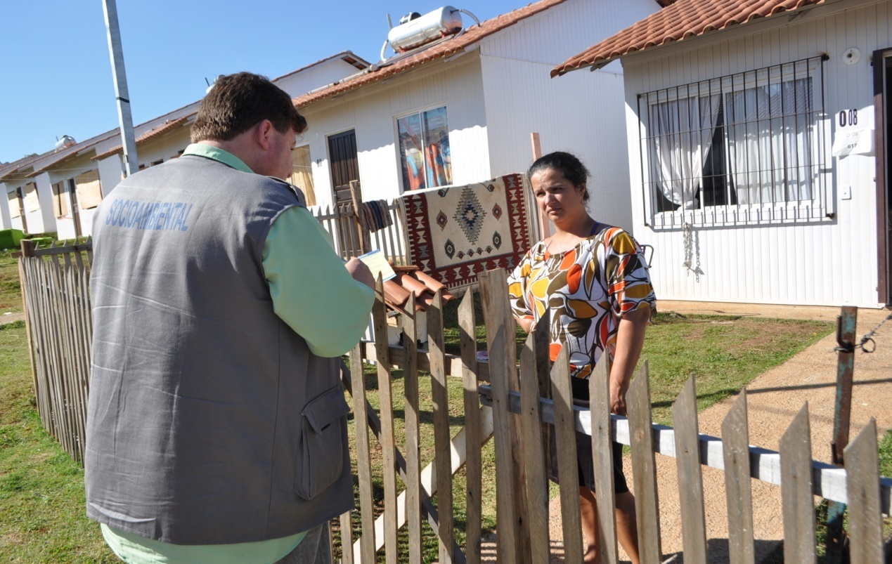
Recadastramento de Usuários em Áreas de Interesse Social
Regularização desses usuários;
Recebimento de hidrômetro;
Deixam de pagar tarifa composta;
Busca por vazamento oculto;
Atividades de Educação Ambiental.

Slide 12
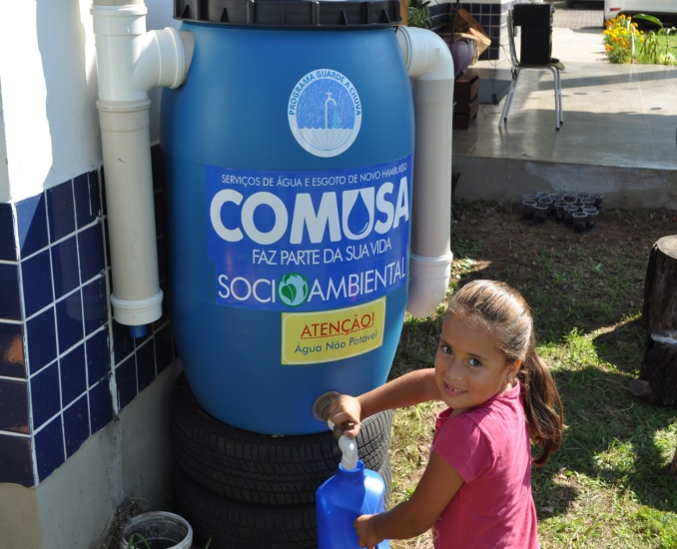
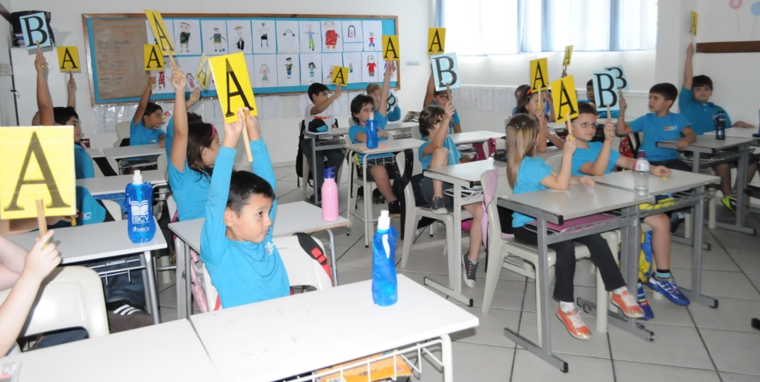
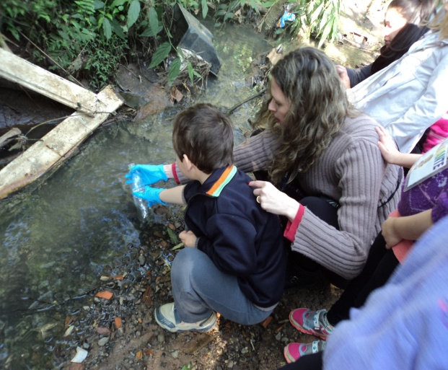
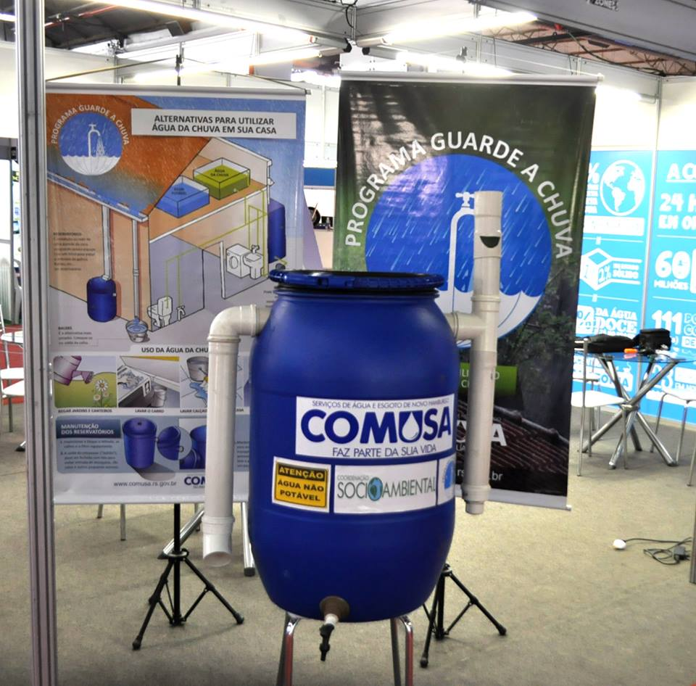
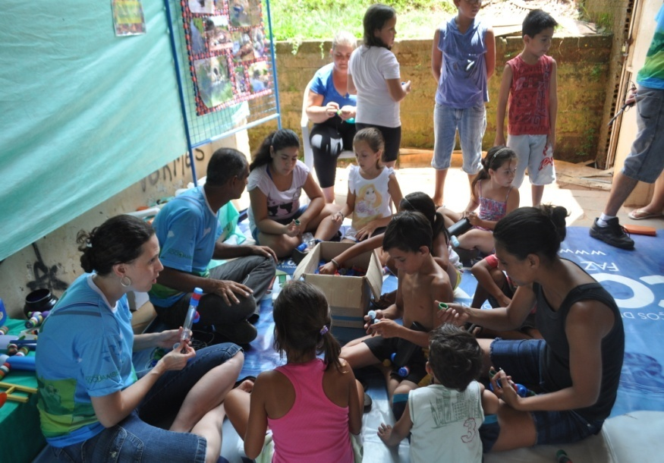
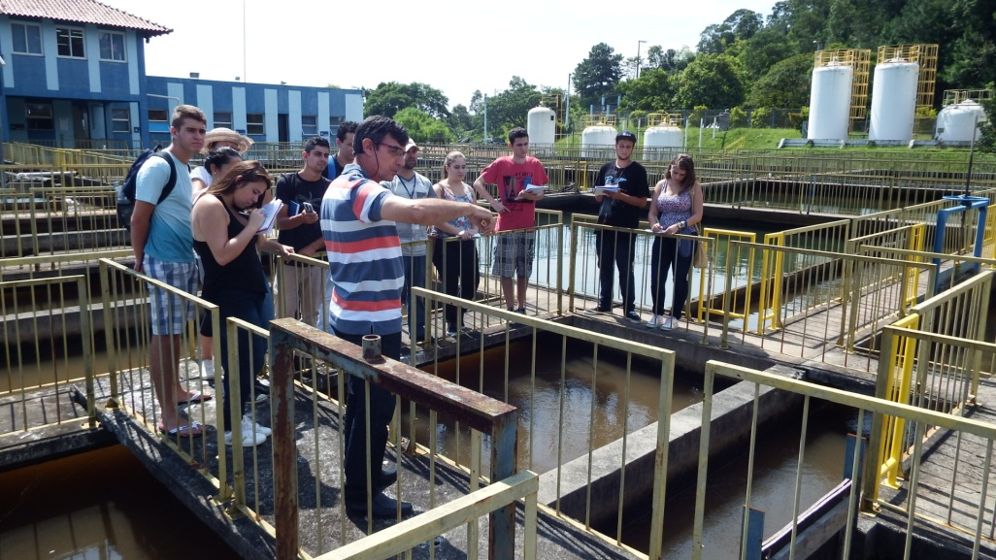
Atividades de Educação Ambiental

Slide 13
RESULTADOS
Tabela 1 – Resumo das ações do programa de redução de perdas no período de 2012 a 2016.
Atividades | 2012 | 2013 | 2014 | 2015 | 2016
Índice de perdas (%) | 47,6 | 44,34 | 39,26 | 39,01 | 37,74
Redes substituídas (Km) | 29,76 | 53,58 | 41,59 | - | -
Redes pesquisadas com geofone (Km) | 417 | 146 | 116 | 76 | 114
Vazamentos encontrados (unidades) | 312 | 292 | 59 | 25 | 111
Hidrômetros substituídos (unidades) | 5.023 | 4.998 | 10.307 | 9.844 | 2.556

Slide 14
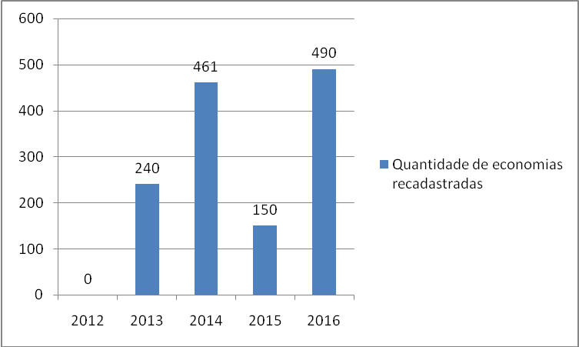
RESULTADOS
Quantidade de recadastramentos em AIS
Na Comunidade Palmeira (AIS), observou-se uma diminuição de 21% nas solicitações de corte de água por inadimplência, entre 2014 - 2015, sugerindo eficiências nos trabalhos de Educação Ambiental e diminuição das perdas não físicas.

Slide 15
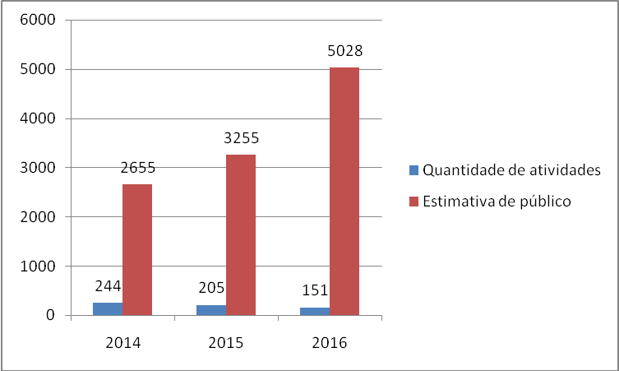
Estimativa de público e quantidade de atividades de Educação Ambiental
RESULTADOS
Relação consumo de água/nº de economias:
2014 – 11,52m³ (média de consumo por economia)
2015 – 10,51m³ (média de consumo por economia)
2016 – 9,8m³ (média de consumo por economia)
Redução de 15% entre ano inicial e final, sugerindo resultados positivos quanto ao alcance dos objetivos dos trabalhos de Educação Ambiental: redução de consumo.

Slide 16
DISCUSSÃO E CONCLUSÃO
As empresas de saneamento se veem pressionadas a buscar soluções e alternativas para o novo panorama hídrico.
Todas as medidas adotadas pela Comusa no Programa de Controle e Redução de Perdas são sugeridas e pesquisadas por outros autores (MORAIS & ALMEIDA, 2009; MANZI, 2005; GARDINALI, 2015).
A substituição de rede foi a ação que alcançou melhores resultados na diminuição do índice de perdas, porém é a que exige maior quantidade de recursos financeiros (MORAES, 2008).
As demais ações do Programa de Controle e Redução de Perdas também geraram resultados satisfatórios, uma vez que observamos a diminuição do índice de perdas nos anos de 2015 e 2016 (período em que não houve substituição de redes).

Slide 17
CONCLUSÃO
As medidas que a Comusa vem adotando para a redução dos índices de perdas de água (físicos e não físicos) estão gerando resultados satisfatórios, e a manutenção dessas medidas se torna indispensável para garantir a qualidade de vida da população.
Os esforços da Educação Ambiental na busca pela cultura do uso racional da água e do uso de fontes alternativas para fins não potáveis estão trilhando o caminho da sensibilização da população e as ações devem ser potencializadas.

Slide 18
Obrigada pela atenção!
Milena Rossetti
mrossetti@comusa.rs.gov.br

